Slide 2
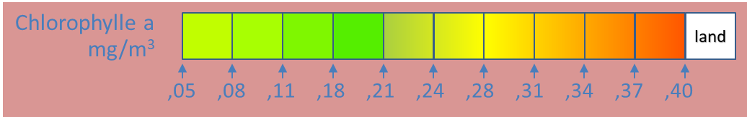
Gamme de couleurs pour chlorophylle
04.05.2026
^{Population}
^{planctonique}
0.05
0.08
0.11
0.15
0.18
0.21
0.24
0.28
0.31
0.34
0.37
0.40
<.2
.2
.5
1.
1.5
2.
>3
land
Chlorophylle a
mg/m³
land
,05
,08
,11
,18
,21
,24
,28
,31
,34
,37
,40

Slide 3
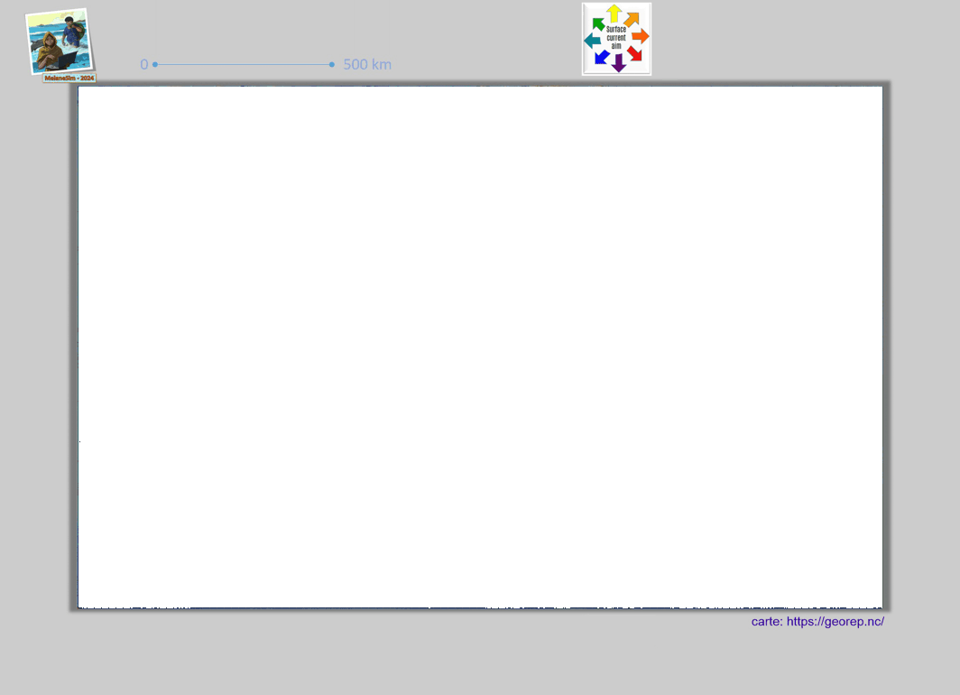
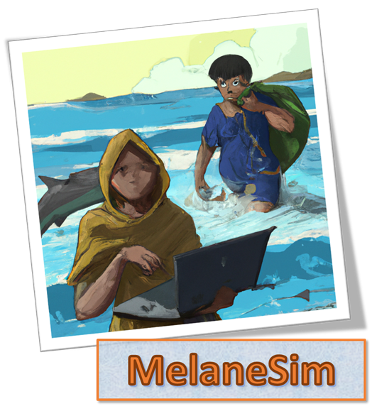
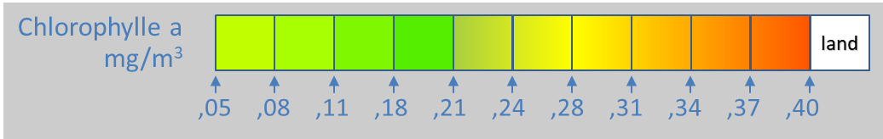
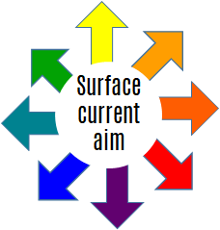
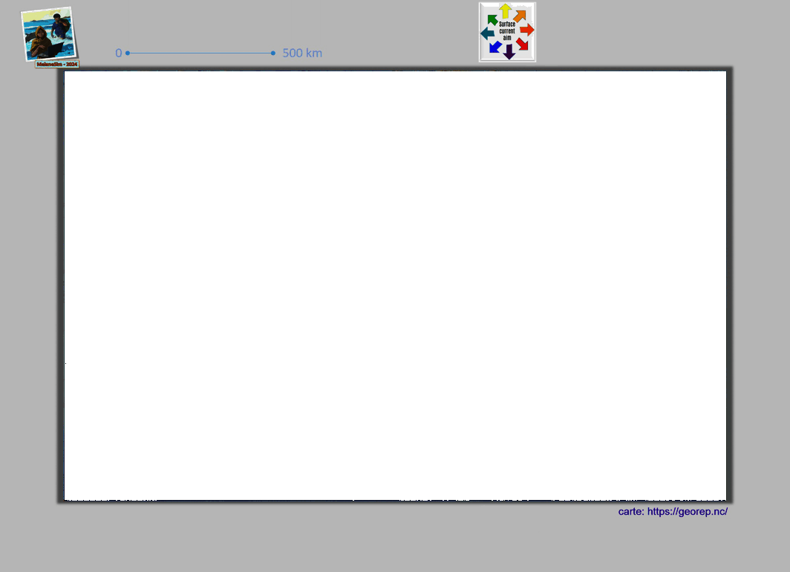
^{Population}
^{planctonique}

Slide 4
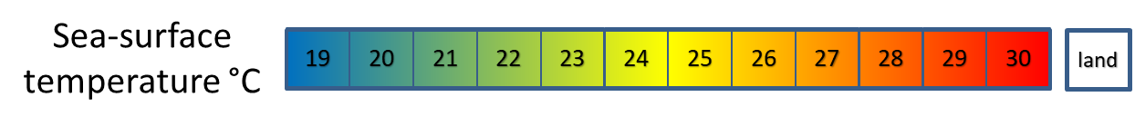
Gamme de couleurs pour température
04.05.2026
<.2
.2
.5
1.
1.5
2.
>3
land
Sea-surface
temperature °C
19
20
21
22
23
24
25
26
27
28
29
30
land

Slide 6
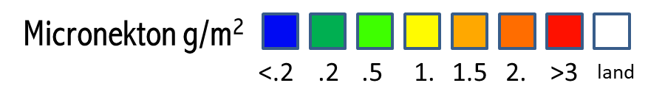

Slide 7
Micronekton g/m²
<.2
.2
.5
1.
1.5
2.
>3
land
else if (value > 0 && value <= 0.2) value = 1;
else if (value > 0.2 && value <= 0.5) value = 2;
else if (value > 0.5 && value <= 1) value = 3;
else if (value > 1 && value <= 1.5) value = 4;
else if (value > 1.5 && value <= 2) value = 5;
else if (value > 2 && value <= 3) value = 6;

